Slide 1
Webalkalmazás
Dusza 2024.verseny
StillNincsCsapatnév
Notes:
front és back, illetve szerepkorol
Kovin a szerepkorok bemutatása, kiegészítése Akár a front és back is lehet 1-1 dia, hogy bemutatni mely packagek lettek használva, meg modulok
Utána bemutatni pl egy regisztráció kódot, rövid magyarázat mellette hogy mit csinál stb, authentikacio stb
Egy másik kód, ami pl behozza az oldalt, és jogosultsaghoz kötődik Másik dian egy kép róla Az iskolák regisztrációjanak bemutatása, jóváhagyása, képpel illusztralva 1-1 dia

Slide 2
</ Django
MVC strucktúra
Serverside Renderelés
Python Environment
Model – adatbázis
View – végfelhasználó (frontend)
Controller – webapp agya
A szerver minden kérésnél visszaküldi a legyártott frontendet
Nem api-kkal történik, akkor a felhasználó kéri le folyamatosan, külön-külön
A fejlesztés elkülönítésére külön python környezetet hoztunk létre

Slide 3
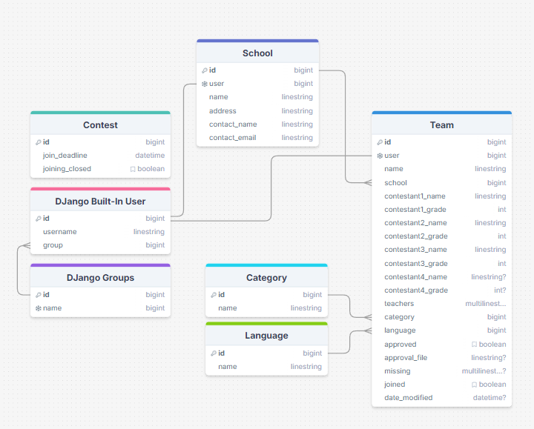
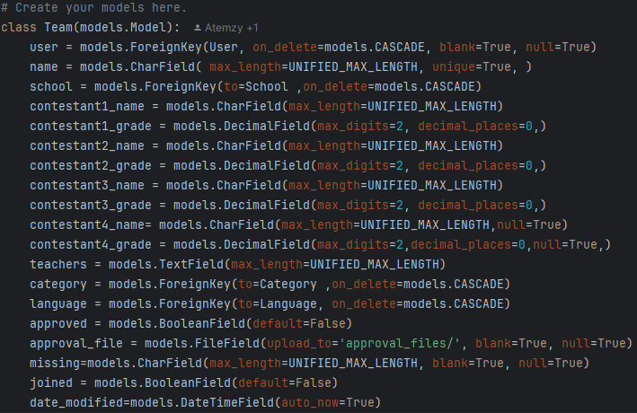
</ Model - adatbázis
django>

Slide 4
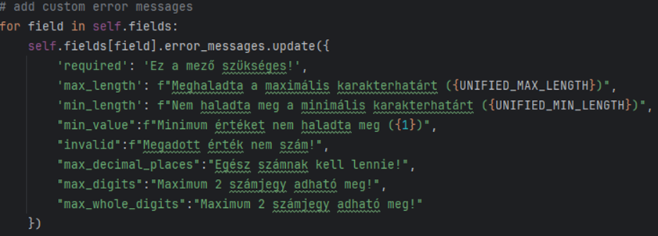
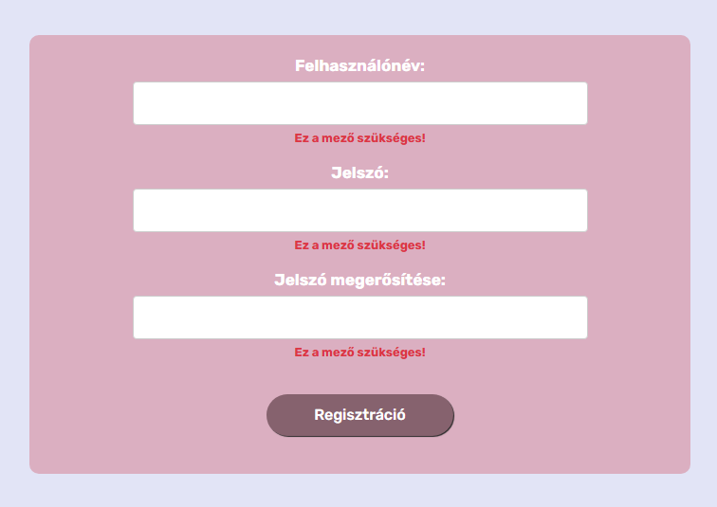
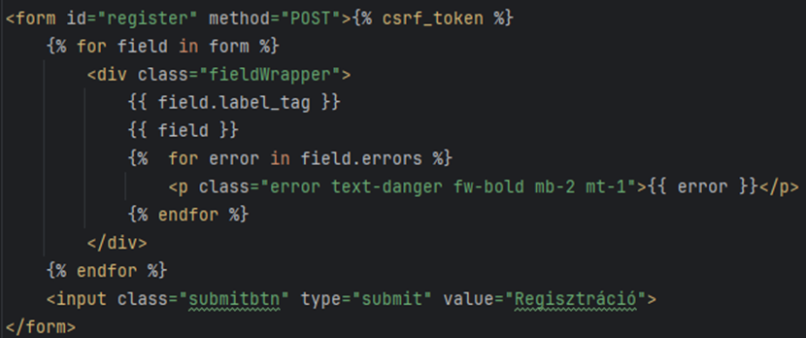
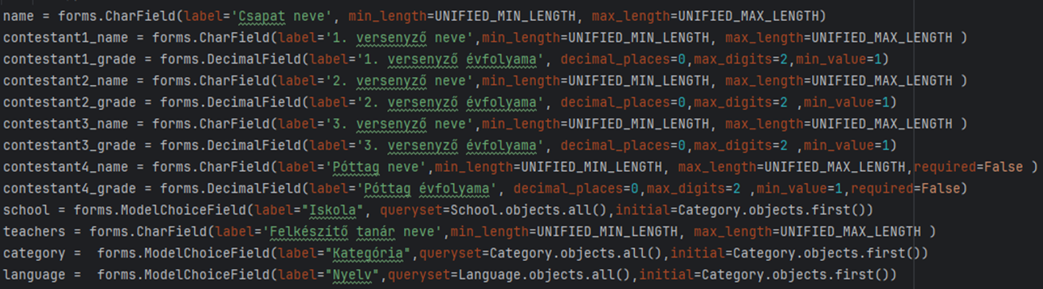
</ Form – model-lekhez kötve
Jóváhagyás

Slide 5
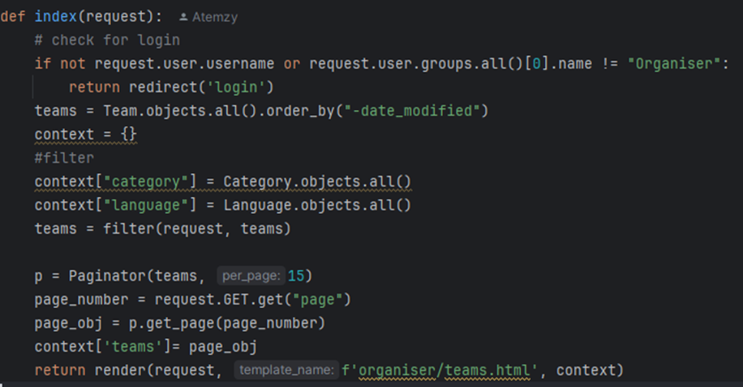
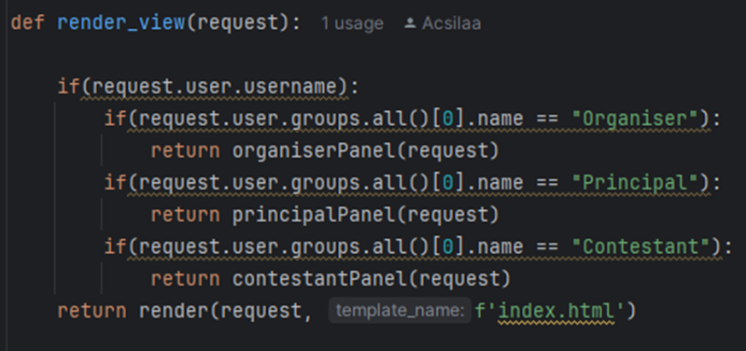
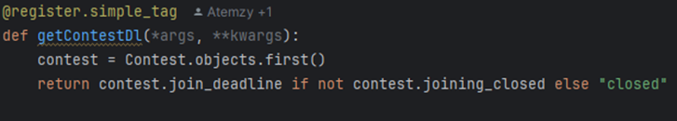
</ Controller – alapvető template renderelés (tag-ek)

Slide 6
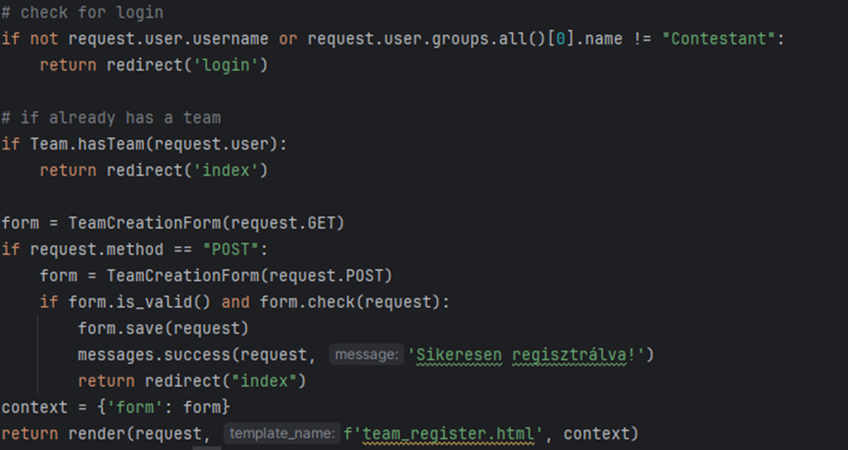
</ Hitelesítés

Slide 7
</ Jogosultságok felépítése
/> **
Versenyző
Szervező
Iskola
Hiányosságok kezelése
Csapatok jóváhagyása
Csapat adatainak módosítása
Iskola adatainak módosítása
Új verseny kiírása
Programnyelvek, jelentkezési határidő és kategóriák kezelése
Iskola létrehozása

Slide 8
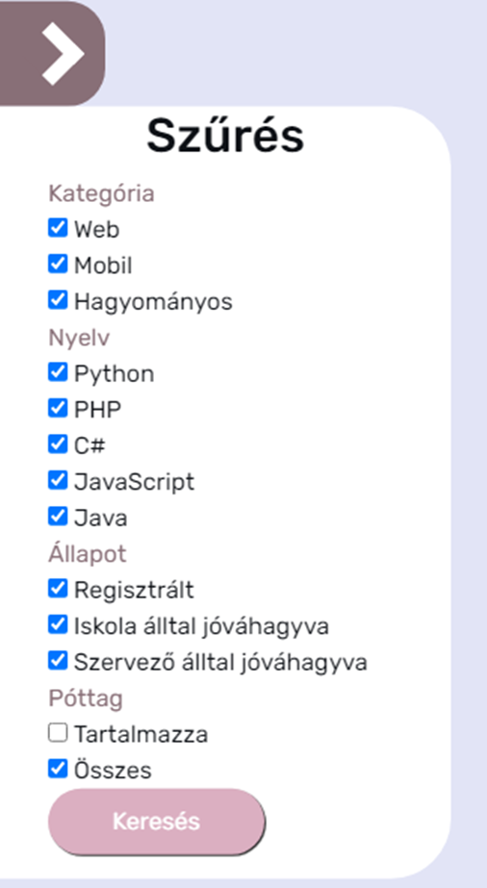
</ Szűrés
/?state=regisztralt;
iskola altal jovahagyva;
szervezok altal jovahagyva;
=>Állapota lehet mind a 3 (akkor is, ha nincs megadva)
&contestant4=Van
=>Póttagnak lennie kell
&contestant4=Nincs
=>Póttagnak nem kell lennie
Ha nincs megadva: bármi lehet
&category=Web;Mobil;Hagyományos;
&language=Python;PHP;C#;JavaScript;Java;&
=>Ha valamelyik nincs megadva, akkor az bármi lehet
Notes:
A szűréshez a templaten belül js-sel lehetséges egy kérést küldeni, ami az adott oldal url-jéhez query-ket ír, amivel a szerver le tudja kérni a modellektől az adott recordokat, adatokat.
Pl: ha be pipáljuk mindegyiket, akkor a query-ben, amit elküld, mindegyik opció megtalálható
A Póttag résznél csak akkor tudjuk módosítani a Tartalmazza opciót, ha kivesszük a pipát az Összes opcióból, hiszen az Összessel nem csak azokat kapjuk meg, amelyikben benne van VAGY nincs benne, hanem mindegyiket

Slide 9
Frontend

Slide 10
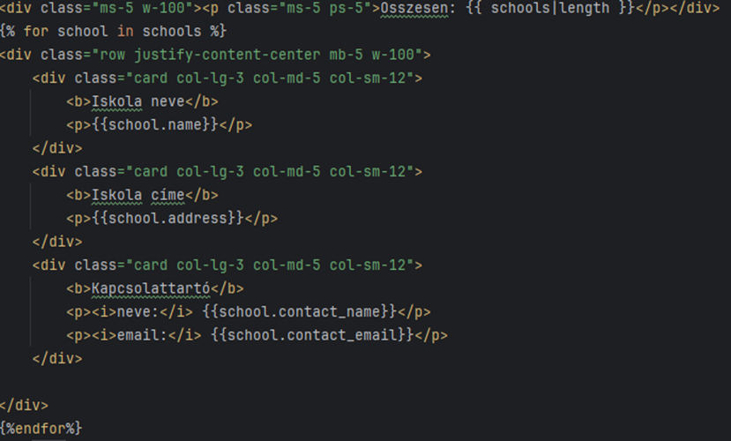
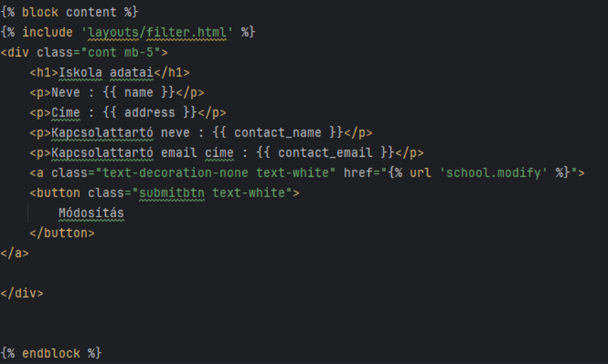
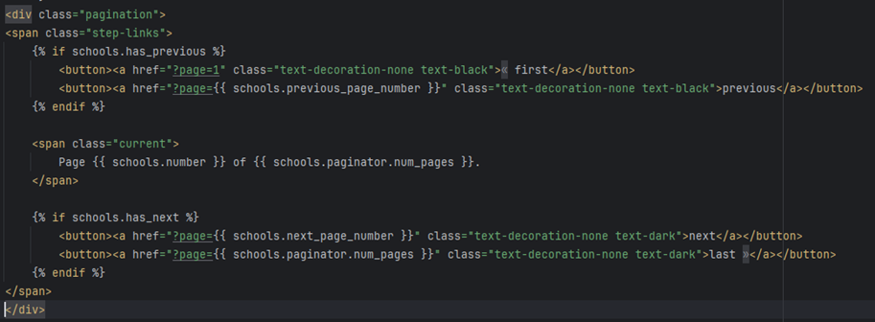
</ Template

Slide 11
Koncepció
Letisztul megjelenés
Egyszerű kezelőfelület
Barátságos színek

Slide 12
Nehézségek
Reszponzivitás
Hullámok
Inkopetencia

Slide 13
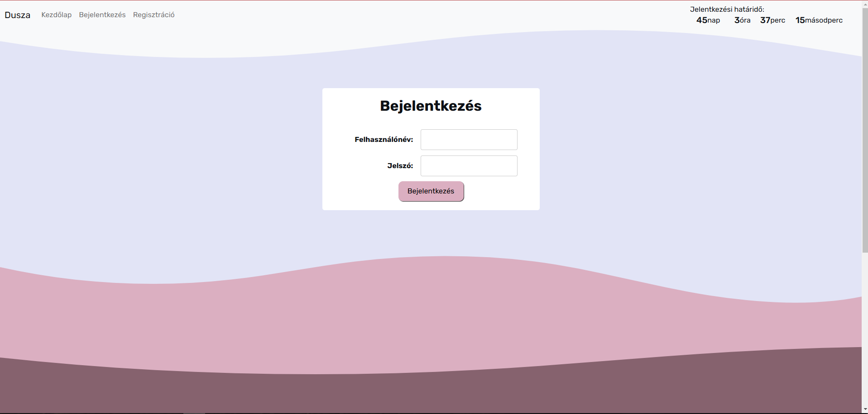
Megvalósítás módja
SVG hullámok
Django Bootstrap

Slide 14
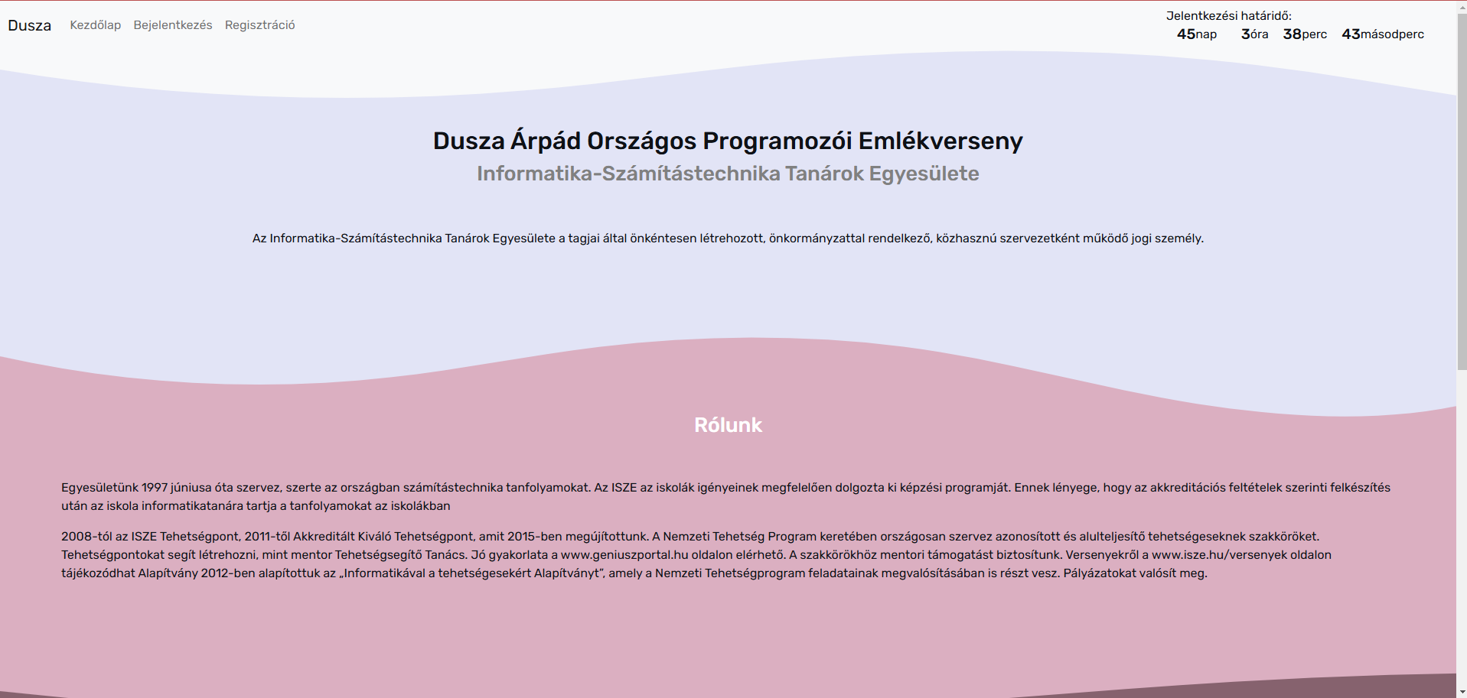
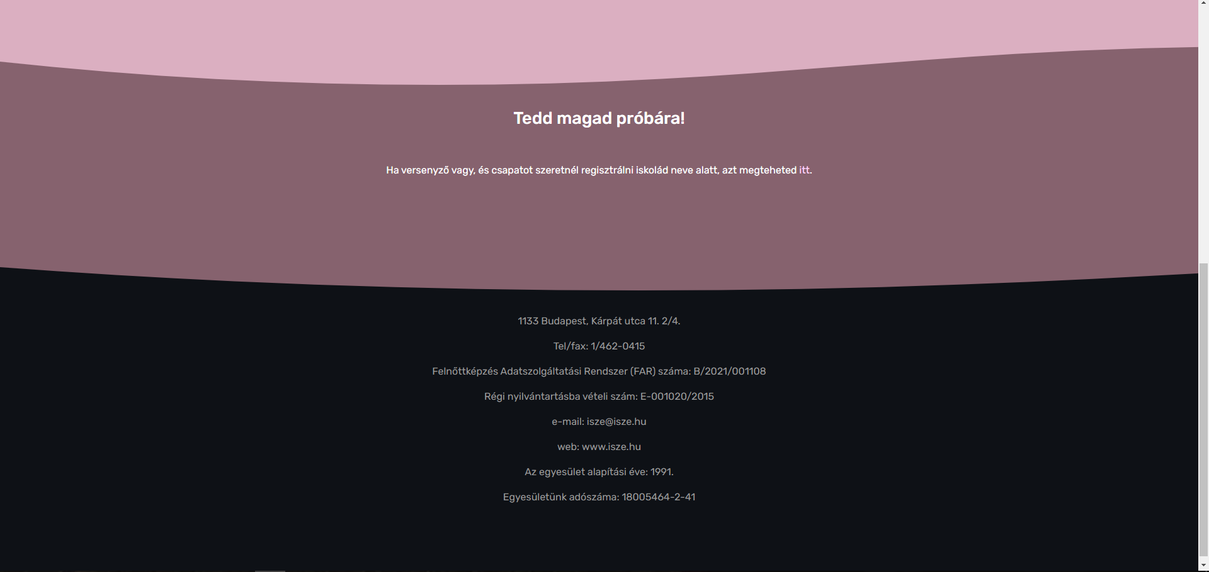
Végeredmény

Slide 15
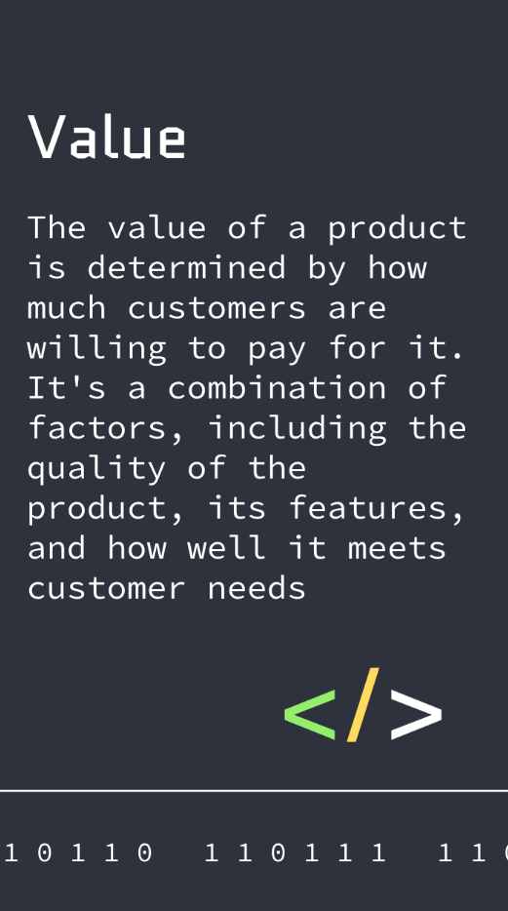
</ Projekt továbbfejlesztése és esetleges hibák
Kinézet
Több funkció
Showcase the design of your product
What makes you product unique?
Jogosultságok
Felhasználóbarát
Share the cost and price with investors
Speak about the target audience
Színvakmód
Folyamatos frissítés
When is the product expected to be ready?
Do you plan on updating it?

Slide 16
</ Köszönjük a figyelmet />
Dusza 2024.verseny
Csapattagjai:
Gál Attila Péter Prometheus
Magi Zsolt Gandalf
Pápa Attila Baldur

Slide 17
</ Timeline of your presentation
Provide a brief overview of the pitch deck's content
Engage the audience with a compelling introduction
Identify the customer's pain points
and challenges
Describe how your product or service can solve the problem
Highlight the unique value proposition and benefits of your specific solution
Analyze the target market size, growth potential, and competition briefly
Explain your financial needs and briefly outline your
funding allocation
End with a clear and concise call to action

Slide 18
</ Django felépítése
Route
Route
Include the total size of the market, which represents the entire potential customer base for the product or service
Controller
Controller
Identify the target market for the product or service, which may be a subset of the total market. This could be based on factors such as demographics, geography, or specific needs
Template
Template
Indicate the current market size, which represents the portion of the target market that the company has successfully captured

Slide 19
</ Fejlesztési út
Cél | Leírása | Péntek |  |  |  |  | Szombat |  |  |  |  | Vasárnap
Understanding | Analyze and understand the needs of your target audience
Conduct research | Research existing products in the industry and analyze how successful they are
Brainstorm ideas | Generate ideas based on user feedback and research findings
Develop a prototype | Create a basic version of the product to show investors
Test for usability | Put the prototype through rigorous testing processes to ensure that it meets user requirements
Analyze feedback | Analyze feedback

